Slide 1
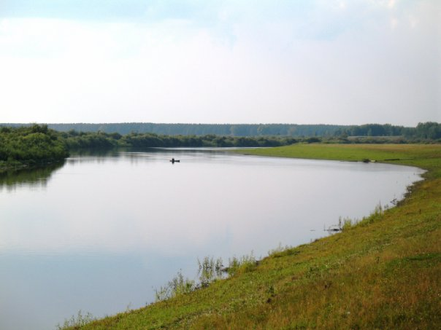
БЮДЖЕТ ДЛЯ ГРАЖДАН ОБ ИСПОЛНЕНИИ БЮДЖЕТА НИЦИНСКОГО СЕЛЬСКОГО ПОСЕЛЕНИЯ за 2019 год
К решению Думы Ницинского сельского поселения от 25 декабря 2018 года № 113

Slide 2
О ВНЕСЕНИИ ИЗМЕНЕНИЙ В РЕШЕНИЕ ДУМЫ НИЦИНСКОГО СЕЛЬСКОГО ПОСЕЛЕНИЯ ОТ 25.12.2018№ 113
В течение 2019 года вносились изменения 10 раз
Решения Думы Ницинского сельского поселения
от 21.02.2019 № 113-1
от 26.03.2019 №113-2
от 24.05.2019 № 113-3
от 20.06.2019 № 113-4
от 08.07.2019 № 113-5
от 23.08.2019 № 113-6
от 24.10.2019 № 113-7
от 26.11.2019 № 113-8
от 16.12.2019 № 113-9
от 27.12.2019 № 113-10

Slide 3
ЫЕ ПОКАЗАТЕЛИ СОЦИАЛЬНО-ЭКОНОМИЧЕСКОГО РАЗВИТИЯ УСТЬ-НИЦИНСКОГО СЕЛЬСКОГО ПОСЕЛЕНИЯИнф
ИНФОРМАЦИЯ ПО ОСНОВНЫМ ПОКАЗАТЕЛЯМ СОЦИАЛЬНО-ЭКОНОМИЧЕСКОГО РАЗВИТИЯ НИЦИНСКОГО СЕЛЬСКОГО ПОСЕЛЕНИЯ
Показатели | Ед. измер. | 2018 год | 2019 год
Численность постоянного населения МО (на начало года) | чел | 1210 | 1187
Численность населения в трудоспособном возрасте | чел | 571 | 567
Среднедушевые денежные доходы (в месяц) | руб/чел. | 13859,50 | 14953,66
Оборот розничной торговли | млн. руб. | 31,7 | 34,0
Оборот общественного питания | млн. руб. | 0 | 0

Slide 4
НАЛОГОВЫЕ И НЕНАЛОГОВЫЕ ДОХОДЫ БЮДЖЕТА
НИЦИНСКОГО СЕЛЬСКОГО ПОСЕЛЕНИЯ
ЗА 2019 ГОД
 | План, тыс. руб. | Исполнение, тыс. руб. | % исполнения
Налоговые и неналоговые доходы, в т.ч.: | 4341 | 4558 | 105,02
Налог на доходы физических лиц | 263 | 292 | 111
Акцизы на нефтепродукты | 2516 | 2567,8 | 102
Налог, взимаемый с налогоплательщиков, применяющих упрощенную систему налогообложения | 2,0 | 1,6 | 81
Налог на имущество физических лиц | 248 | 284 | 114,8
Земельный налог | 633 | 635 | 100
Доходы от использования имущества, находящегося в государственной и муниципальной собственности | 6,0 | 5,9 | 99
Денежные взыскания (штрафы) Единый сельскохозяйственный налог | 104 | 87 104 | 100

Slide 5
СТРУКТУРА НАЛОГОВЫХ И НЕНАЛОГОВЫХ ДОХОДОВ БЮДЖЕТА НИЦИНСКОГО СЕЛЬСКОГО ПОСЕЛЕНИЯ
В 2019 ГОДУ

Slide 6
БЕЗВОЗМЕЗДНЫЕ ПОСТУПЛЕНИЯ БЮДЖЕТА
НИЦИНСКОГО СЕЛЬСКОГО ПОСЕЛЕНИЯ
В 2019ГОДУ
доходы | план, тыс. руб. | исполнение, тыс. руб. | % исполнения
Дотации на выравнивание уровня бюджетной обеспеченности | 9990,0 | 9990,0 | 100
Субвенция на осуществление первичного воинского учета на территориях ,где отсутствуют военные комиссариаты | 123,1 | 123,1 | 100
Субвенции бюджетам сельских поселений на выполнение передаваемых полномочий субъектов Российской Федерации Субвенции бюджетам сельских поселений на осуществление полномочий по составлению (изменению) списков кандидатов в присяжные заседатели федеральных судов общей юрисдикции в Российской Федерации | 0,1 0,3 | 0,1 0,3 | 100 100
Прочие межбюджетные трансферты Межбюджетные трансферты, передаваемые бюджетам сельских поселений из бюджетов муниципальных районов на осуществление части полномочий по решению вопросов местного значения в соответствии с заключенными соглашениями | 26872,7 50,0 | 26566,9 50,0 | 91,32 100
ИТОГО | 41377 | 41289,1 | 97,25

Slide 7
ВЫПОЛНЕНИЕ РАСХОДНОЙ ЧАСТИ БЮДЖЕТА
НИЦИНСКОГО СЕЛЬСКОГО ПОСЕЛЕНИЯ
ЗА 2019ГОД
Раздел | Расходы | Уточненное годовое назначение | Исполнено за год | Процент исполнения | Отклонения +, -
0100 | Общегосударственные вопросы | 7499,1 | 7411,1 | 98 | -88
0200 | Национальная оборона | 123,1 | 123,1 | 100
0300 | Национальная безопасность и правоохранительная деятельность | 1253 | 1210,3 | 96,6 | -42,7
0400 | Национальная экономика | 4100,8 | 2793,1 | 68,1 | - 1307,7
0500 | Жилищно-коммунальное хозяйство | 16666,2 | 16629,1 | 99,7 | - 37,1
0700 | Образование | 5 | 5 | 100 | -
0800 | Культура, кинематография | 11980,8 | 11980,8 | 100 | -
1000 | Социальная политика | 15,0 | 15,0 | 100 | -
1100 | Физическая культура и спорт | 77 | 77 | 100 | -
 | ИТОГО | 41796,0 | 40301,0 | 96,4 | -1495

Slide 8
СТРУКТУРА РАСХОДНОЙ ЧАСТИ БЮДЖЕТА НИЦИНСКОГО СЕЛЬСКОГО ПОСЕЛЕНИЯ В 2019 ГОДУ

Slide 9
РАСХОДЫ БЮДЖЕТА НИЦИНСКОГО СЕЛЬСКОГО ПОСЕЛЕНИЯ НА РЕАЛИЗАЦИЮ МУНИЦИПАЛЬНОЙ ПРОГРАММЫ В 2019 ГОДУ
«Социально-экономическое развитие Ницинского сельского поселения
на 2019 – 2024годы»

Slide 10
ИТОГИ ИСПОЛНЕНИЯ БЮДЖЕТА
НИЦИНСКОГО СЕЛЬСКОГО ПОСЕЛЕНИЯ
В 2019ГОДУ
 | ПЛАН, ТЫС. РУБ. | ФАКТ, ТЫС. РУБ.
доходы | 41377 | 41289,1
расходы | 41377 | 40301,1
Дефицит (-) Профицит (+) | 0 | +1495,1

Slide 11
РАЗМЕР И СТРУКТУРА МУНИЦИПАЛЬНОГО ДОЛГА НИЦИНСКОГО СЕЛЬСКОГО ПОСЕЛЕНИЯ
На какие цели | Сальдо на 01.01.2019г. | Поступило | Погашение, основного долга списание ,перенос долговых обязательств по исполнительным документам | Сальдо на 01.01.2019г.
Обязательства по муниципальной гарантии 2019 г. | 0 | 1785,00 |  | 0
ИТОГО: | 0 | 1785,00 |  | 0

Slide 12
Администрация Ницинского сельского поселения
623944, Свердловская область, Слободо-Туринский район,
с. Ницинское, ул.Советская 35
тел. (343)6126169
E-mail:nizpos@mail.ru

